Slide 1
Universidad Francisco Marroquín
Machine Learning
Primer semestre 2018

Slide 2

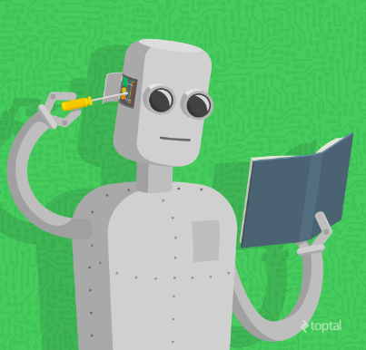
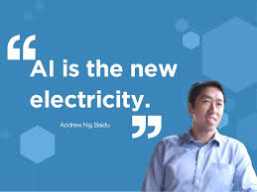
Bienvenidos

Slide 3
Presentación
Profesor: Luis Fernando Leal
Ingeniero en Sistemas de
Universidad de San Carlos
Mentor del curso
“Machine Learning Fundations:
a case study approach” de la
universidad de Washington en
Coursera
Mas de 10 Certificaciones y cursos
en la materia incluyendo : “Deep learning nanodegree”
Data scientist/data engineer
en Xoom/PayPal
Conferencista de AI y ML en 3 universidades.
Creador de AI que publicó en Amazon
una historia de terror.
luisleal@ufm.edu
Auxiliar: Erick Diaz
Ingeniero en Sistemas de
Universidad de San Carlos
Graduado de “Deep learning
Nanodegree”
Data scientist/data engineer
en Xoom/PayPal
erickdiaz@ufm.edu
Top 2% en competencia internacional de AI en Kaggle

Slide 4
Presentación
Queremos conocerlos:
Su background
Sus intereses
Sus expectativas del curso.
Hay algo que quieras crear o un problema que quieras resolver con ML ?

